Slide 1
第九章
习题课

Slide 2
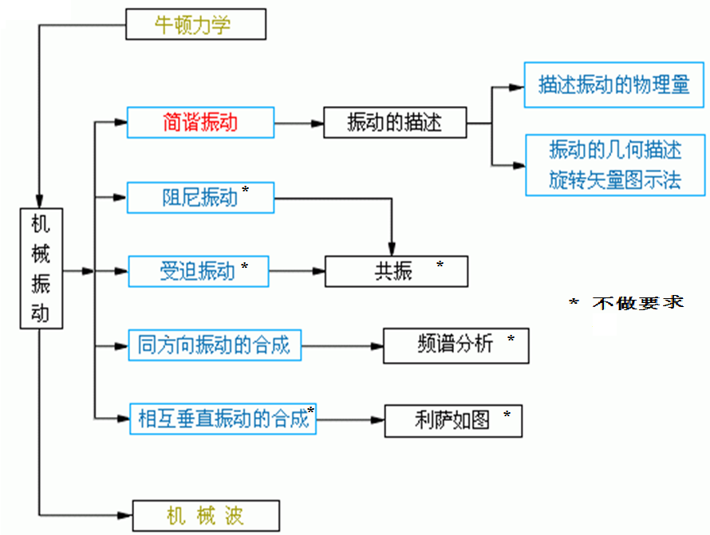

Slide 3
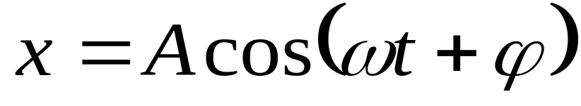
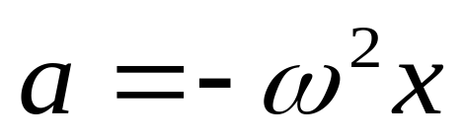
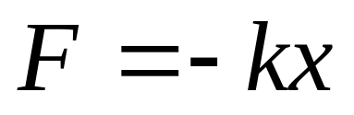
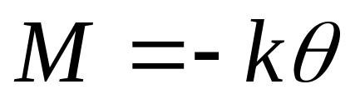
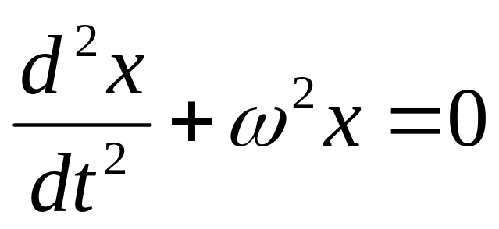
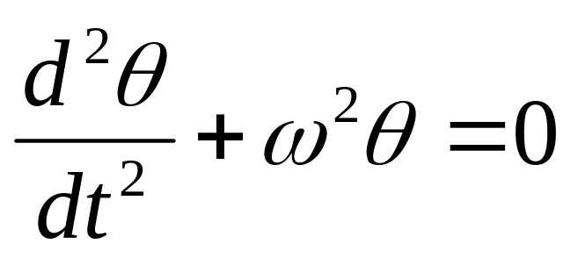
一、基本内容
1、简谐运动的基本特征
（1）运动学特征
（或 ）
（2）动力学特征
物体受力（或力矩），满足回复力（或线性回复力矩）
（或 ）
（或 ）

Slide 4
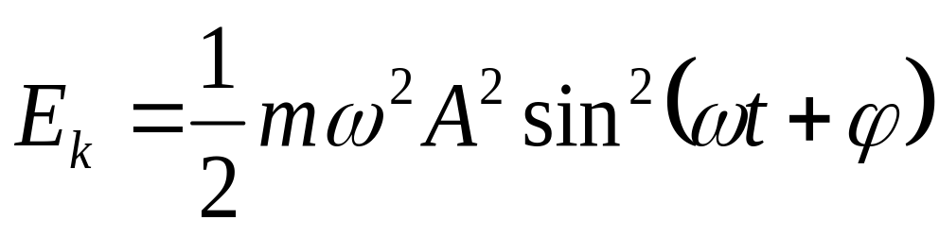
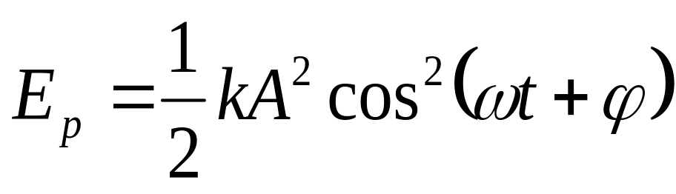
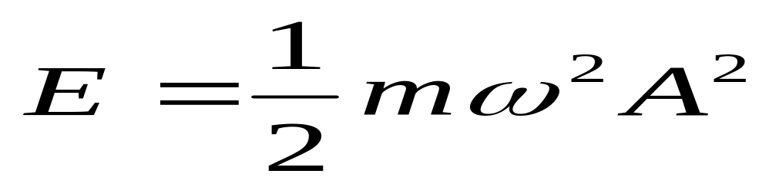
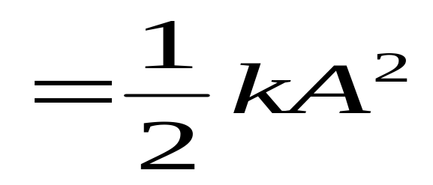
（3）能量特征
动能
势能
总能量：

Slide 5

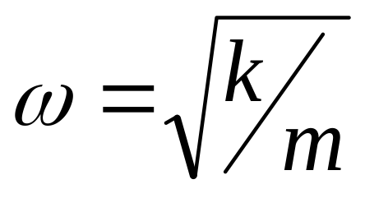
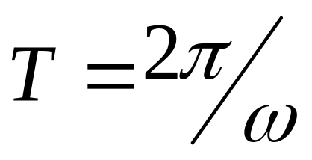
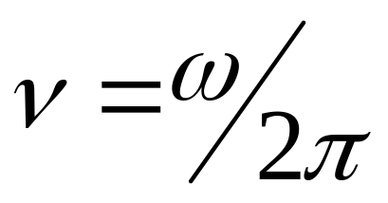
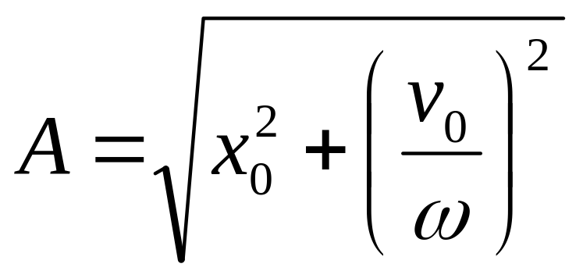

2、描写简谐运动的特征量
（1）角频率 （固有）—由系统的力学性质决定。
（弹簧振子）
周期
（2）振幅

Slide 6
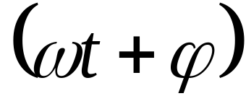

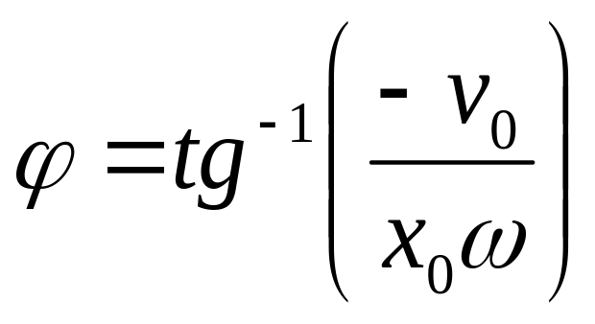
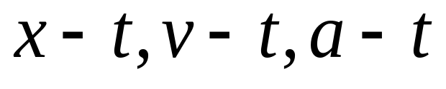
（3）相位 ，初相位
初相位：
注：熟练的确定简谐运动的相位和相位差。
3、简谐运动的曲线图（ 等曲线）熟悉这些曲线，了解各特征量在图线上的意义。

Slide 7
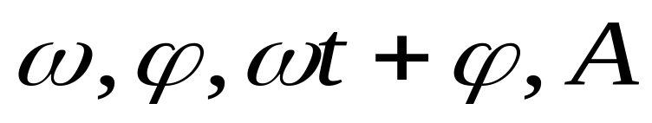



4、研究简谐运动的一种辅助方法—旋转矢量法
简谐运动各特征量在旋转矢量图中的意义（ ）

Slide 8
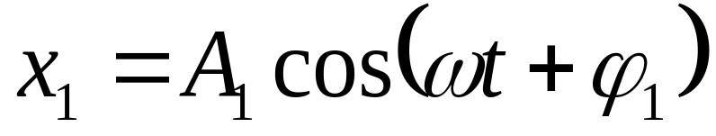


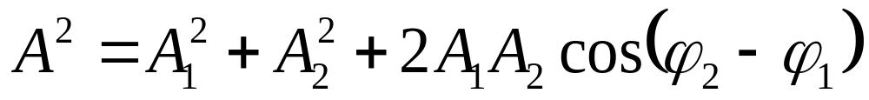
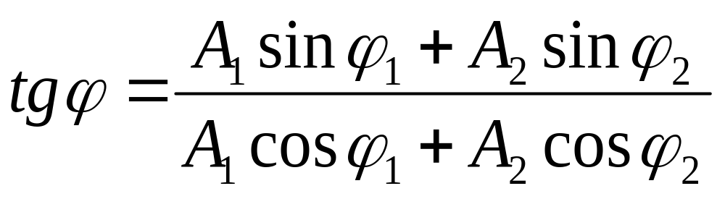
5、简谐运动的合成
同方向、同频率简谐运动合成

Slide 9
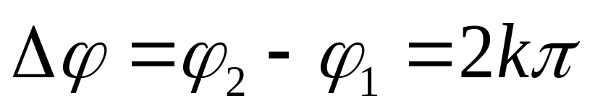
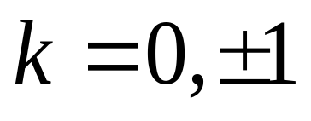
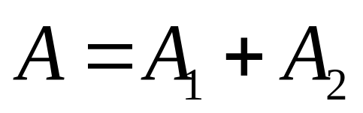
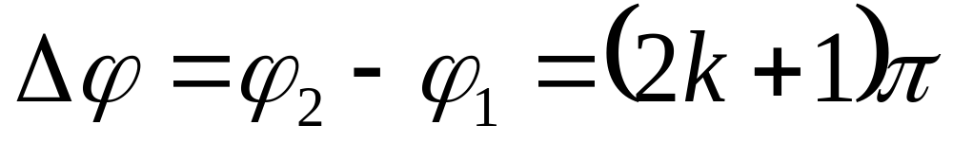
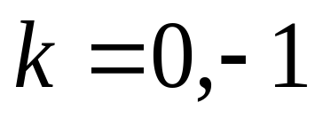
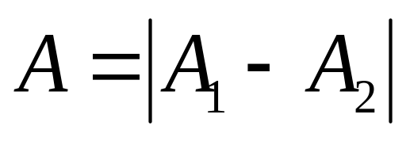
若
若
注：研究简谐运动合成，同旋转矢量方法分析是十分简便清晰！

Slide 10


二、讨论题、计算题
1、图示，木块上放置一质量为 的砝码，木块沿竖直方向作简谐运动，问砝码脱离木块的可能位置将发生在
（a）平衡位置处
（b）在平衡位置上方（向上运动）（向下运动）
（c）在平衡位置下方（向上运动）（向下运动）
答案（b）

Slide 11
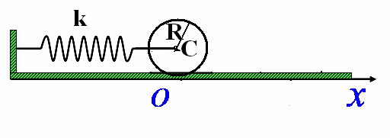
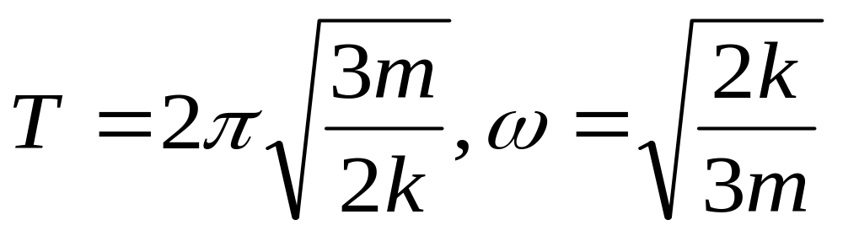
2: 一均质圆柱体,质量为m, 半径为R. 证明质心C作简谐振动,并求周期和角频率.
(圆柱体无滑动滚动)

Slide 12

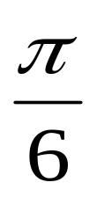
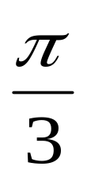
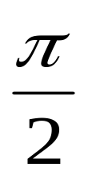
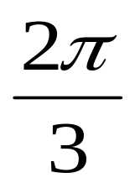
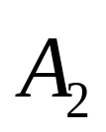
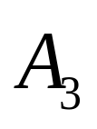
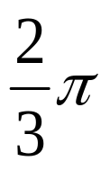

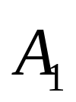
3、两个简谐运动方向相同，频率相同，振幅也相同为 ， 其合成的振幅仍然为 ，则这两个简谐运动的相位差为
（a） ；（b） ；（c） ；（d）
答案： （d）

Slide 13



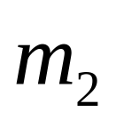

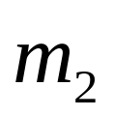
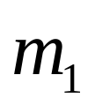


4、劲度系数为 的轻弹簧，系 一质量为 的物体在水平面上 作振幅为 的简谐运动。有一 质量为 的粘土，从高度为 处自由下落，正好在（a）物体通过平衡位置时（b）物体在最大位移时，落在物体之上分别求
(1)振动周期有何变化
(2)振幅有何变化
(a) T变大，A变小；(b) T变大，A不变。----水平方向动量守恒

Slide 14
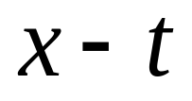

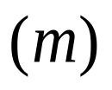


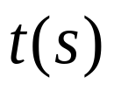





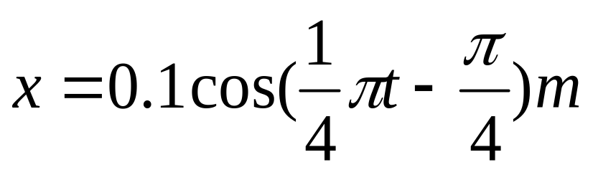
5、已知简谐运动的 图线，写出其振动方程

Slide 15





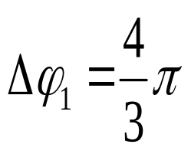
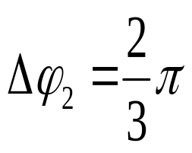

6、两质点沿同一直线作同振 幅、同频率的简谐运动，在振 动过程中，每当它们经过振幅 一半的地方相遇而运动方向相反。它们的相位差为多少？用旋转矢量图表示
如图

Slide 16
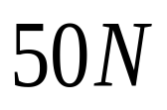

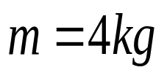






7、一个给定的弹簧，在 拉力下伸长 ，今将一质量 物体悬在弹簧下端并使静止，再把物体拉下 ，然后释放，求
（1）振动周期.
（2）当物体在平衡位置上方 处，并向上运动时，物体加速度的大小和方向.
（3）物体在平衡位置上方 处，弹簧的拉力多大.

Slide 17
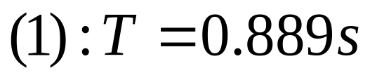



（4）物体从平衡位置运动到上面 处所需的最短时间
方向向下
(方向向上)

